Slide 1
第14课 第一次世界大战与战后国际秩序

Slide 2

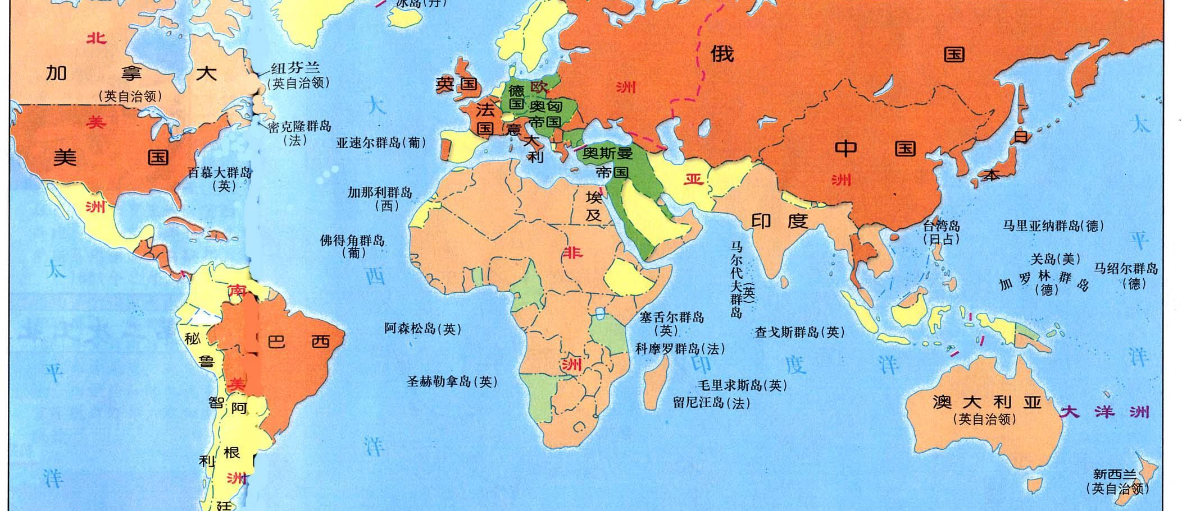
一、帝国主义与世界大战的酝酿
1.第一次世界大战背景
（1）资本主义经济政治发展的不平衡
第二次工业革命的推动下，美国、德国经济迅速发展，他们要求重新瓜分世界，但是亚洲诸国已经沦为殖民地或半殖民地，非洲被瓜分殆尽。当这个要求不能满足的时候，后起的国家通过战争解决。
英国
德国
俄国
美国
法国
德国过去曾有那样的时期，把土地让给一个邻国，把海上让给另一个邻国，而自己只剩下纯粹在理论上主宰着天空，可是这种时期已经一去不复返了⋯⋯我们也要为自己要求在日光下的地盘。
——皮洛夫

Slide 3
一、帝国主义与世界大战的酝酿
法国：1871年普法战争中败给的德国，并把阿尔萨斯-洛林割让给德国，自从，法国向的德国的报报复越见明显。
1.第一次世界大战背景
德国：经济发展很快，拥有强大的军队。希望向英国般成为世界的领导者、拥有强大的海军和大片的殖民地
（2）两大帝国主义军事集团的形成
英国：十八世纪是富裕和强大的国家。二十世纪初，经济落后。但是拥有庞大的殖民地，拥有支全世界最强大的海军。
俄国：渴望获得一保通往地中海的通道，俄国声称自己是巴尔干半岛斯拉夫人的“大哥” 与奥匈帝国争夺巴尔干的霸权。
意大利：处于刚刚发展发展阶段，希望成为地中海的霸主。
奥匈帝国：十九世纪逐渐衰落，对巴尔干非常关注。

Slide 4
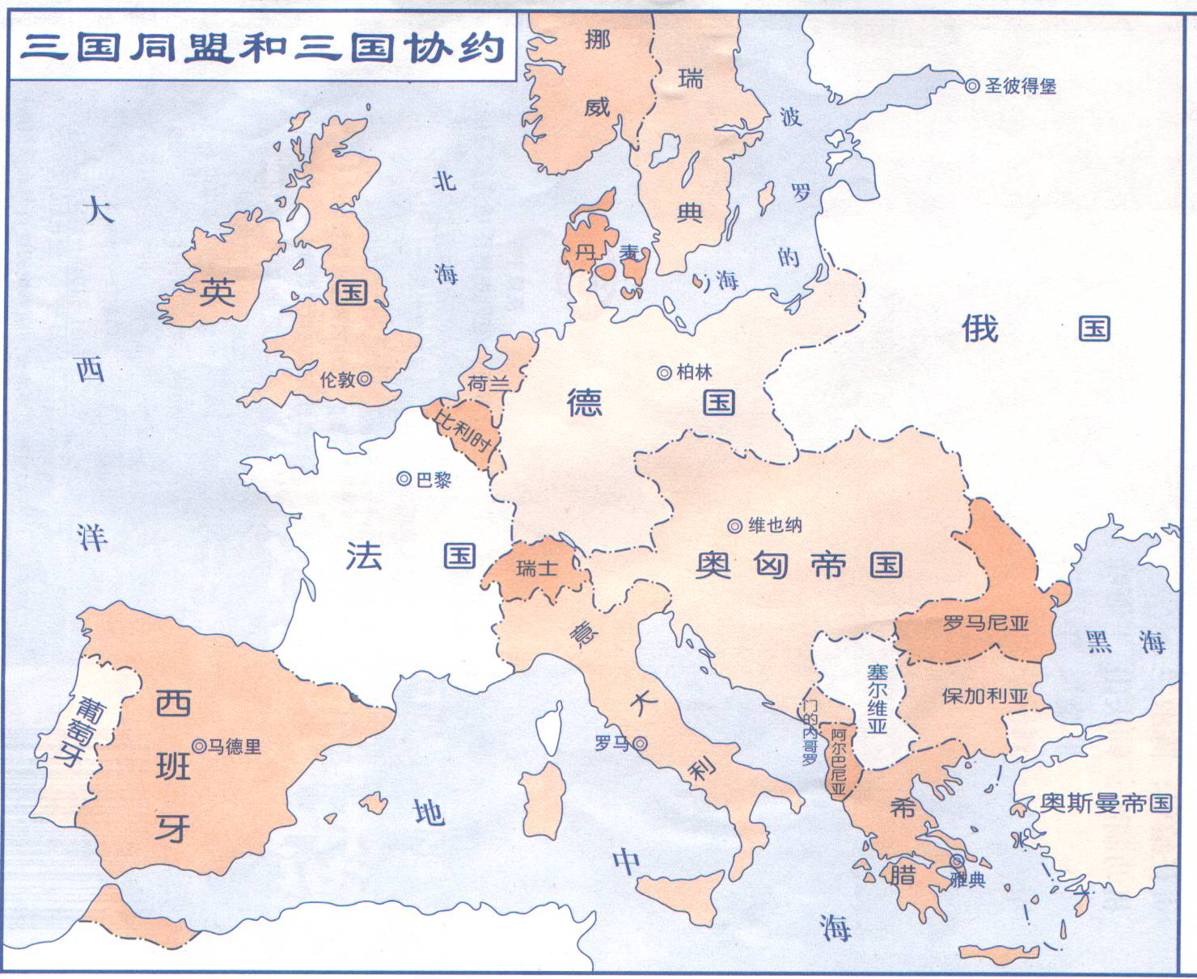
一、帝国主义与世界大战的酝酿
突尼斯问题
1.第一次世界大战背景
意
法
（2）两大帝国主义军事集团的形成
普法战争后果
1882年
1904
三国协约
世界市场 、殖民地问题
两大集团对峙局面出现
德
英
巴尔干问题
1879年
1907
争夺巴尔干
三国同盟
奥
俄

Slide 5
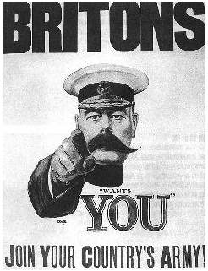
一、帝国主义与世界大战的酝酿
1.第一次世界大战背景
（3）军备竞赛
 | 德国 | 法国 | 俄国 | 英国
1913年军备总支出 | 21 亿马克 | 13 亿马克 | 20 亿马克 | 15 亿马克
1913年军备人均负担 | 31.27 马克 | 33.5 马克 | 11.5 马克 | 32.9 马克
1905年战列舰 | 16 艘 | 12艘 |  | 44 艘
1914年大小军舰 | 391艘 |  |  | 688艘
第一次世界大战时期征兵招贴画

Slide 6
一、帝国主义与世界大战的酝酿
1.第一次世界大战背景
（4）巴尔干危机
帝国主义列强之间的矛盾；
巴尔干被压迫国家与帝国主义之间的矛盾；
巴尔干各国与土耳其封建统治的矛盾；
巴尔干各国之间的矛盾。

Slide 7
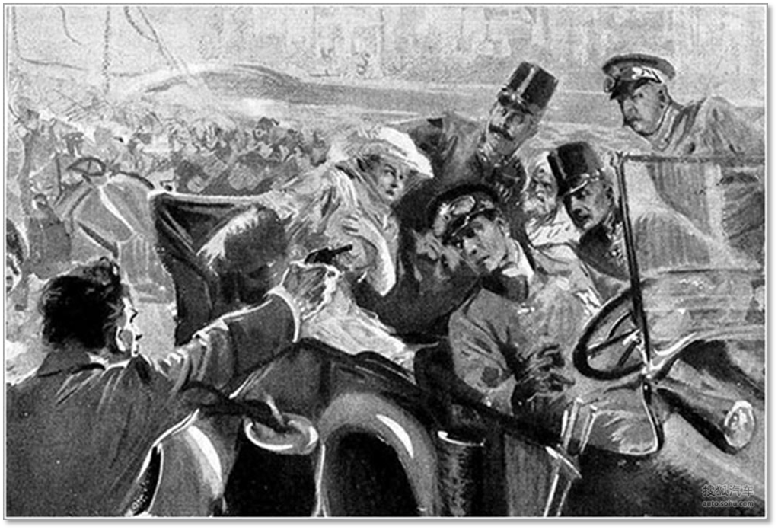
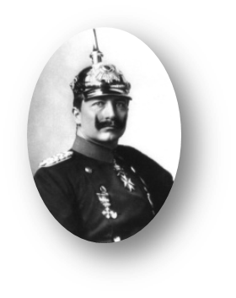
一、帝国主义与世界大战的酝酿
2.第一次世界大战导火线
萨拉热窝事件
1914年6月28日，奥匈帝国皇储斐迪南大公夫妇在萨拉热窝被塞尔维亚青年普林西普枪杀。两大集团利用这一突发事件，推波助澜，导致国际局势迅速恶化。
这是千载难逢的机会……现在不发动就永远没有发动的机会了。
——德皇威廉二世

Slide 8

二、第一次世界大战
1.第一次世界大战经过
东线：
俄←→德奥匈
（1）三条战线
西线：比利时、法国北部和德法边境。
东线：波罗的海南岸至罗马尼亚
西线：
英法←→德
南线：巴尔干半岛
南线：
塞尔维亚←→奥匈

Slide 9
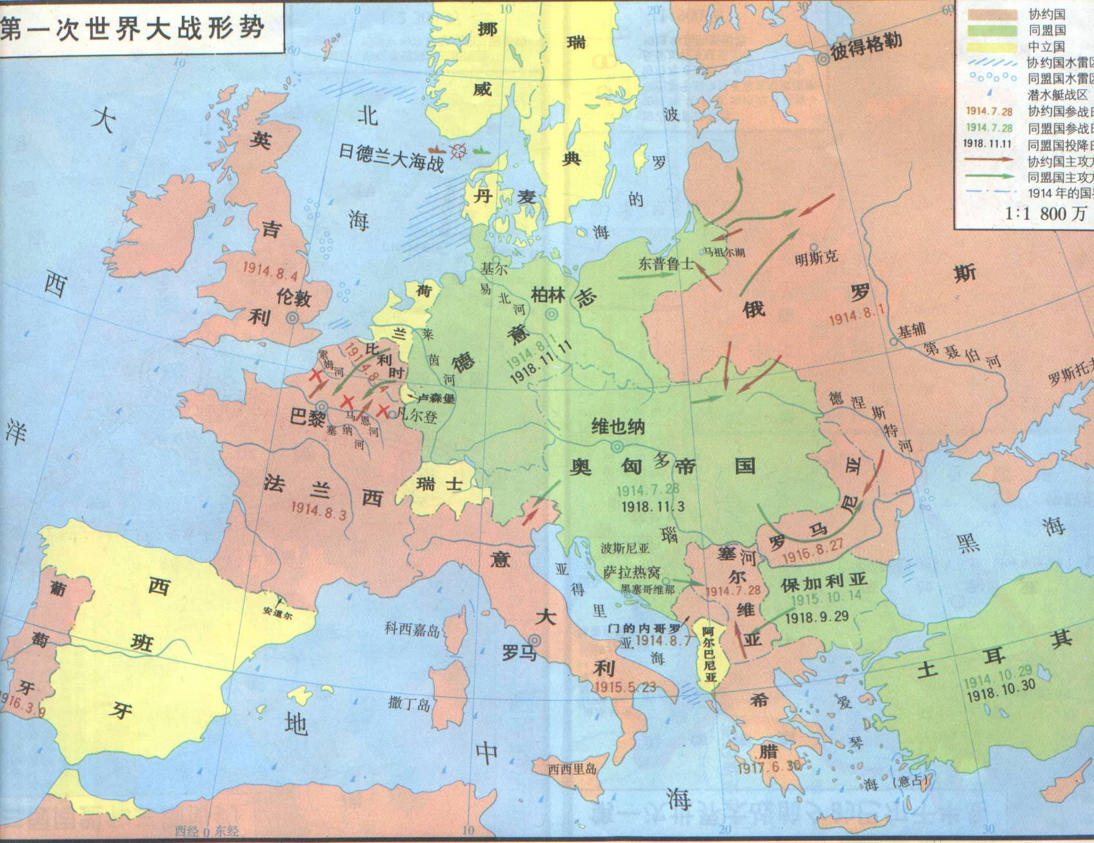
二、第一次世界大战
1.第一次世界大战经过
（2）三个阶段
马恩河战役
1914：英法——德
①第一阶段：1914年，德国进攻法国，在马恩河战役中德国失败，“速决战”计划破产。

Slide 10
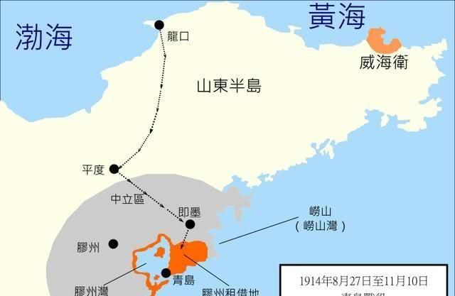
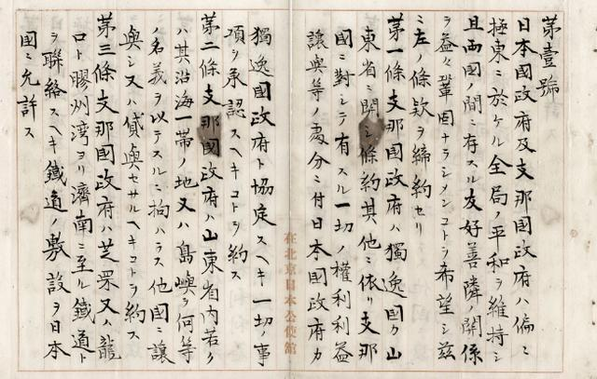
二、第一次世界大战
1.第一次世界大战经过
（2）三个阶段
①第一阶段： 1914年8月，日本正式对德宣战。10月占济南车站，占领了胶济铁路全线。11月，占领青岛，占领德国在山东的租借地。1915年，提出“二十一条”。

Slide 11
二、第一次世界大战
1.第一次世界大战经过
索姆河战役
英法——德
日德兰海战英——德
（2）三个阶段
②第二阶段：1915-1916年，战争处于胶着状态。
1916年，西线相继发生凡尔登战役和索姆河战役，两次战役分别被称为“绞肉机”和“地狱”，双方均投入巨大兵力，伤亡惨重。
1916年，英德在日德兰海域进行海战。
凡尔登战役
法——德
凡尔登战役中一位战地记者写道“整个树林被削平得像割去谷穗的田地,所有覆盖物弹痕累累……到处都是残骸、击破的战车、碎成一块一块的尸体、击毁的大炮，几个月都是如此。”

Slide 12
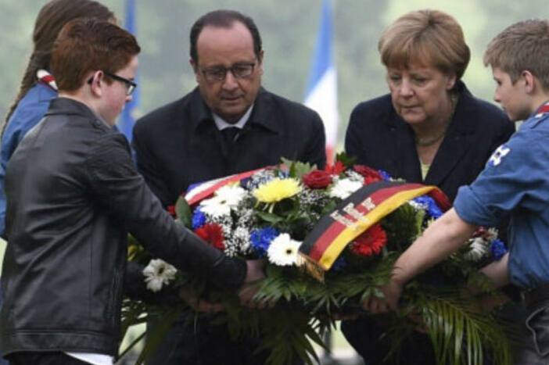
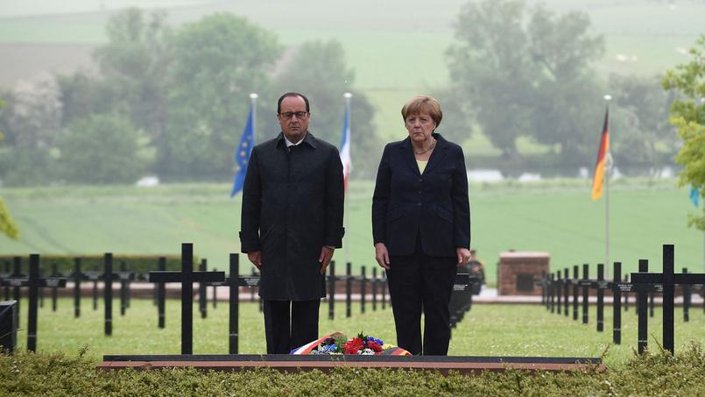
二、第一次世界大战
1.第一次世界大战经过
埋葬尸体一般是不可能的。通常情况下，战斗中阵亡士兵的尸体用炮架运回来，但尸体越来越多，根本运不过来。我们面对的是成百上千的尸体，不仅有我们的，还有德国人的尸体。太阳照在被毒气毒死的士兵的尸体上，经常将肿胀的尸体变成蓝色，与海蓝色差不多。随着毒气排出，尸体像木乃伊一样干瘪，保持着死前的姿势，有坐着的，跪着的，绝大多数趴在或者躺在地上。
——《破碎的世界：一战信件、日记和回忆录》
（2）三个阶段
②第二阶段：1915-1916年，战争处于胶着状态。
1916年，西线相继发生凡尔登战役和索姆河战役，两次战役分别被称为“绞肉机”和“地狱”，双方均投入巨大兵力，伤亡惨重。
1916年，英德在日德兰海域进行海战。
2016年5月30日，法国总统奥朗德和德国总理默克尔并肩而立、共同缅怀当年在凡尔登阵亡的三十万将士。法德两国领导人在仪式上呼吁欧洲团结。

Slide 13
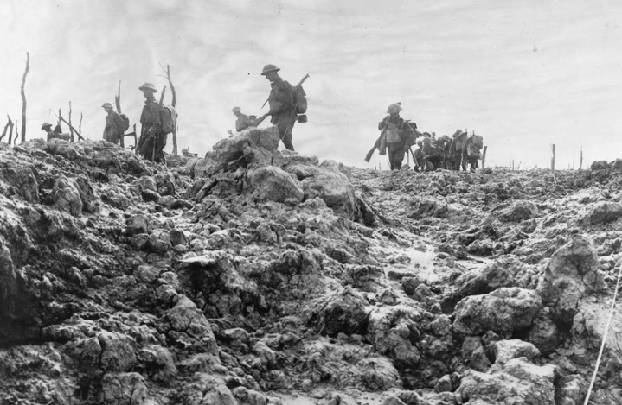
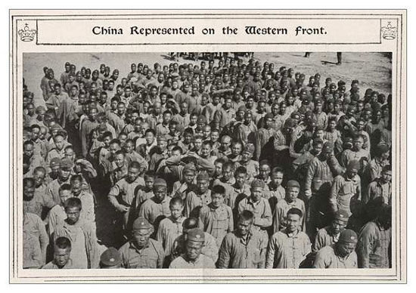
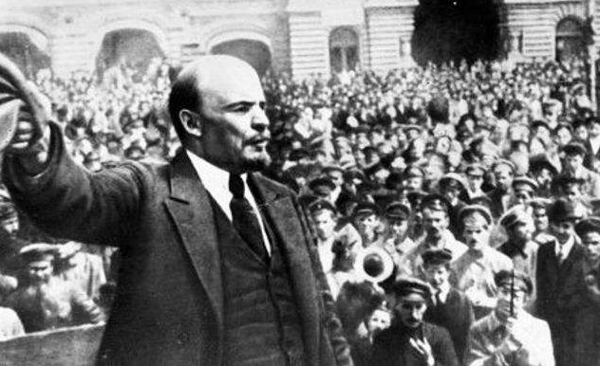
二、第一次世界大战
1.第一次世界大战经过
美国对德宣战
（2）三个阶段
③第三阶段：1917年，美国和中国参加协约国一方作战。
俄国在十月革命后于1918年退出了战争。
中国参加协约国作战
俄国退出一战
地区性战争
欧洲战争
世界大战

Slide 14
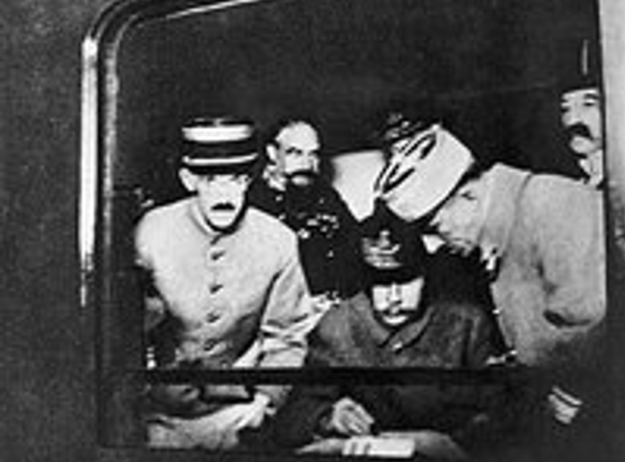
二、第一次世界大战
2.第一次世界大战结果
1918年11月11日，德国宣布投降，第一次世界大战以同盟国的失败而告终。
德法代表签订了
《贡比涅森林停战协定》

Slide 15
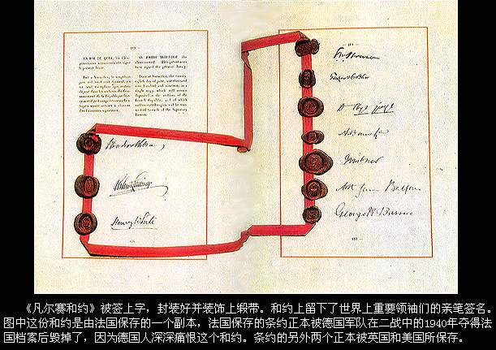
三、一战后的国际秩序
1.巴黎和会
（1）时间：1919年
（2）地点：巴黎
《凡尔赛条约》

Slide 16
三、一战后的国际秩序
1.巴黎和会
法国
削弱德国
领土 | 阿尔萨斯和洛林归还法国，萨尔煤矿归法国开采（普法战争后占领）
军事 | 莱茵河西岸的德国领土由协约国占领15年；莱茵河东岸50千米内，德国不得设防； 禁止德国实行义务兵役制；不允许拥有空军，陆军人数不得超过10万；。
政治 | 德国承认并尊重奥地利、波兰等国的独立
赔款 | 由协约国设立“赔款委员会”，决定德国战争赔款的总数
殖民地 | 德国的全部海外殖民地由英、法、日等国瓜分
（3）主要内容：
①德国及其盟国承担战争罪责，战败国向战胜国割地赔款，裁减军备，德国的海外殖民地被战胜国瓜分。
英国
大陆均势
分赃实质

Slide 17
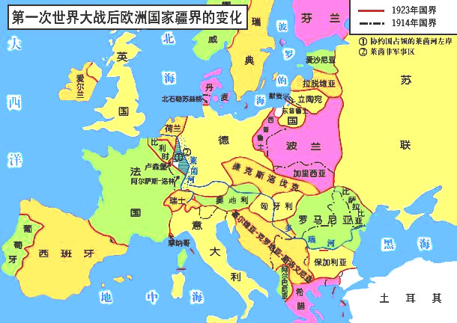
三、一战后的国际秩序
1.巴黎和会
（3）主要内容：
②承认波兰复国，承认捷克斯洛伐克和南斯拉夫等国家独立。
德国东部领土
割给波兰

Slide 18
三、一战后的国际秩序
1.巴黎和会
（3）主要内容：
③国际联盟（1920-1946）
总统威尔逊的建议，成立一个一般性的各国联合组织。必须依据具体的协定。
目的：向大小国家同样提供政治独立和领土完整的相互保证。
1920年1月，国联正式成立。除美国外的44国参加。英法掌握了国联的领导权，把它作为确保既得利益的工具。国联是世界上第一个普遍性国际组织。

Slide 19

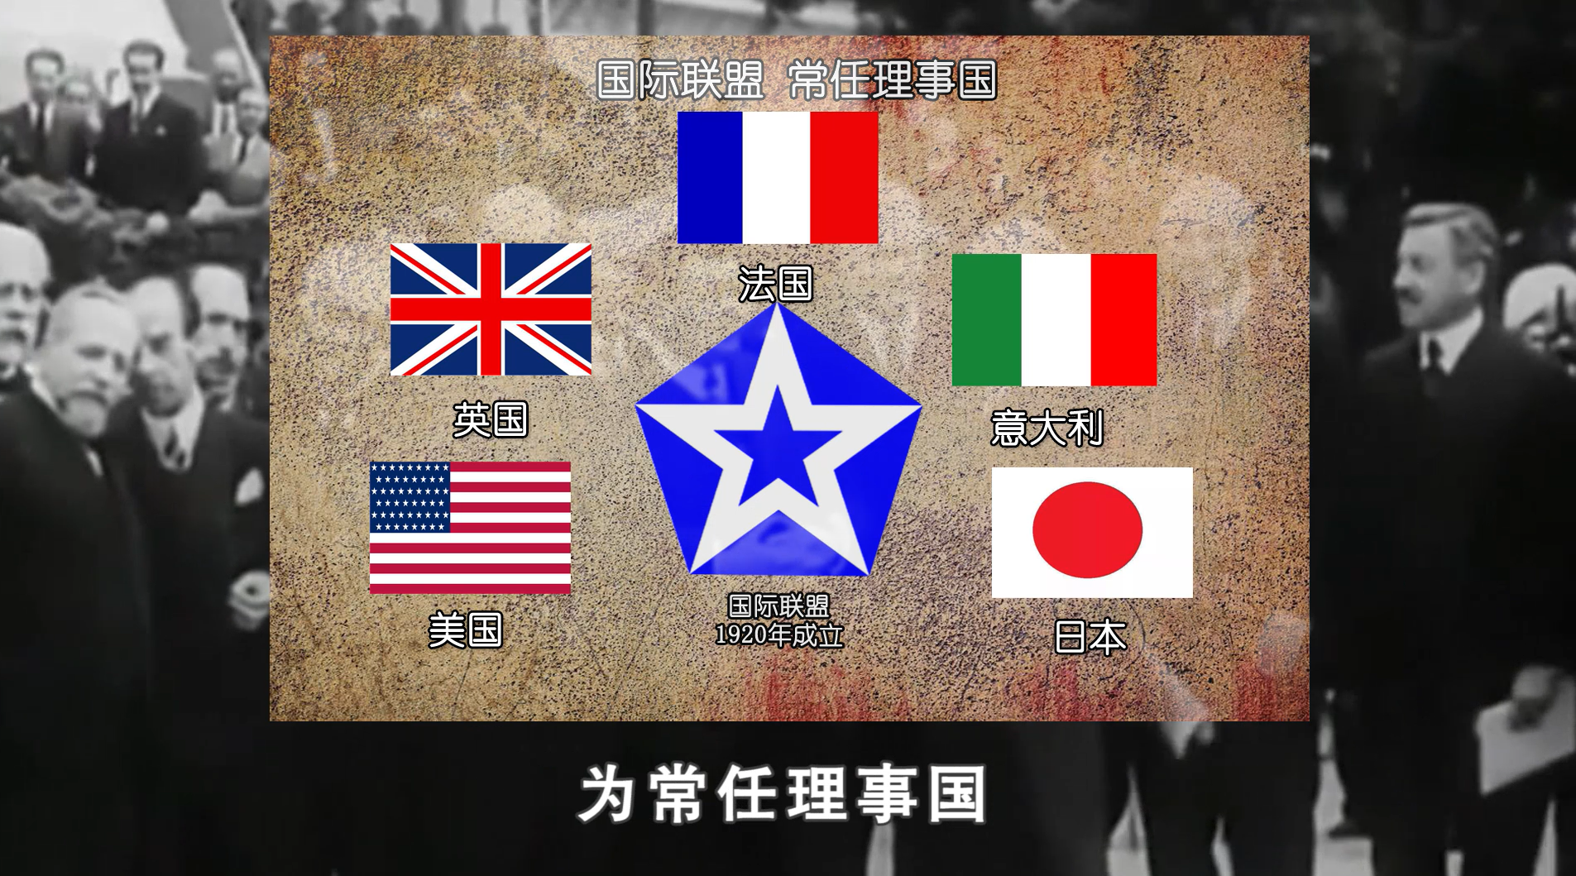
三、一战后的国际秩序
播放视频“【知识解析】国际联盟”
注：上图为视频“【知识解析】国际联盟”截图，如需使用，请插入视频。

Slide 20
三、一战后的国际秩序
2.华盛顿会议
《九国公约》
第一条 除中国外，缔约各国协定：
（一）尊重中国之主权与独立，及领土与行政之完整（三）施用各种之权势，以期切实设立并维持各国在中国全境之商务实业机会均等之原则
（四）不得因中国状况，乘机营谋特别权利，而减少友邦人民之权利，并不得奖许有害友邦安全之举动。
（1）时间：1921年-1922年
（2）地点：华盛顿
（3）目的：协调美日在东亚和太平洋地区的矛盾
（4）内容：
①列强同意将“门户开放”“机会均等”作为侵略中国的共同原则。

Slide 21
三、一战后的国际秩序
2.华盛顿会议
（4）内容：
②限制美国、英国、日本等国的海军军备
五国条约规定的五国海军主力舰和航空母舰总吨位限额
1919年，美国国会批准了扩充海军的计划，到1924年美国的主力舰计划达到38艘，超过英国当时的32艘。1920年，日本不顾经费缺乏的困难，也实施扩大海军的计划，要把它的海军力量保持在美国海军70%的水平上。
经过激烈的较量，参加会议的列强达成了一系列协议。美、英、日、法、意签订了《五国海军条约》，分别规定了它们各自的主力舰和航空母舰的总吨位。
美
英
日
法
意
主力舰
52.5
52.5
31.5
17.5
17.5
航空
母舰
13.5
13.5
8.1
6.6
6.6

Slide 22
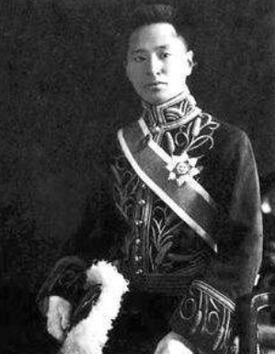
三、一战后的国际秩序
2.华盛顿会议
③中国收回山东主权，但日本保留了诸多特权
华盛顿会议讨论中国问题的时候，中国代表团向会议提出了收回山东权益的要求，同时呼吁废除列强对华的不平等条约和在中国享有的特权。中国的坚持斗争，加上美英反对日本独占中国的野心，对日本施加了一定的压力，日本同中国在会外签订了有关山东问题的条约。
但是，日本在归还山东主权的同时，要中国交付一定的款项才把胶济铁路交还中国。日本代表发表声明，放弃“二十一条”中的一些条款。《凡尔赛和约》中有关山东问题的不公正条款，到这时才得到纠正。
巴黎和会中国代表顾维钧

Slide 23
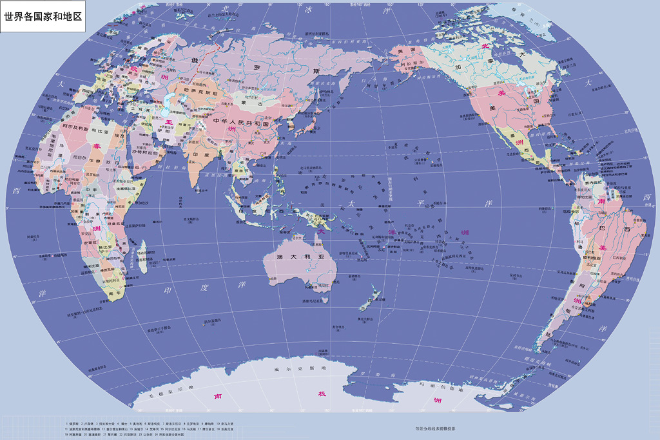
三、一战后的国际秩序
3.凡尔赛-华盛顿体系
实质：战后帝国主义重新瓜分世界的体系。
凡尔赛体系确立了帝国主义在欧洲、西亚非洲统治的新秩序。
华盛顿体系确立了帝国主义在东亚、太平洋地区的统治秩序。
影响：
（1）确立了战后资本主义世界新秩序；
（2）激起了新矛盾,埋下了新世界大战
的祸根；引起国际政治力量的重新组合。
两个体系组成世界性的“凡尔赛—华盛顿体系”

Slide 24
三、一战后的国际秩序
3.凡尔赛-华盛顿体系
根据材料并结合所学，概括德国针对巴黎和会与《凡尔赛条约》的诉求，简析《凡尔赛条约》对德国的影响。
材料一 1919年1月，战胜国在巴黎凡尔赛宫召开和会，处理一战的遗留问题，德国等战败国未被允许参会。5月，《凡尔赛和约》草案传到德国后，全国上下群情激奋，柏林等地举行了抗议示威；艾伯特总统、谢德曼总理等人，都以激烈的词句抨击和约。
但是，鉴于战败国的处境，德国还是同意接受大部分条款，同时提出加入国际联盟、公正调查战争责任及修改和约等要求。战胜国出于私利，拒绝德国的所有要求，还限其在5天内必须做出答复，否则将诉诸武力。6月，德国政府最终被迫签署和约。签约后，德国许多报纸都在第一版加上了表示哀悼的黑色镶边，并号召准备复仇。
——摘编自郑寅达《德国史》
诉求：（1）要求参加和会，参与和约的制定；（2）拒绝承认全部战争责任；（3）要求修改和约（减轻对德国的处罚）；（4）加入国际联盟，建立平等的外交关系。
影响：（1）举国上下一致反对，复仇情绪蔓延；（2）加深与战胜国的矛盾；（3）为法西斯（希特勒）上台和二战爆发埋下伏笔。

Slide 25
三、一战后的国际秩序
3.凡尔赛-华盛顿体系
根据材料二并结合所学，分析凡尔赛—华盛顿体系的建立给中国造成的影响。
材料二（一战后）协约国同德国及其盟国签订的一系列和约，构成了重建欧洲、西亚和非洲的国际新秩序……该主要议题之一是“远东及太平洋问题”，其核心是中国问题……与会国签订了一个关于中国问题的公约，这个公约签订后，美国国务卿体斯掩不住得意之色，说：“对华‘门户开放’终于实现了。”
——《世界通史》
影响：
（1）《凡尔赛和约》将德国在中国山东的特权转交给日本，损害了中国利益，引发了中国的五四爱国运动，最终中国代表没有在和约上签字；
（2）《九国公约》中，列强同意将“门户开放”“机会均等”作为侵略中国的共同原则，使中国处于帝国主义列强共同支配的局面。

Slide 26
三、一战后的国际秩序
3.凡尔赛-华盛顿体系
根据材料一、二并结合所学，思考材料三中这些评论正确吗？为什么？
材料三 列宁指出，“靠凡尔赛和约来维系的整个国际体系、国际秩序是建立在火山上的”。
——列宁《在莫斯科省的县、乡、村执行委员会主席会议上的讲话》
丘吉尔曾把凡尔赛体系称为“胜利者的蠢事”。
——丘吉尔著，吴万沈译《第二次世界大战回忆录》
列宁和丘吉尔的分析正确。
凡尔赛—华盛顿体系是战胜国以强权政治原则建立的新秩序，为新的国际冲突埋下祸根。首先，它没有解决战胜国与战败国之间的矛盾，反而激起战败国对凡尔赛—华盛顿体系的愤怒和复仇情绪；其次，它无视弱小国家利益，势必引起被压迫民族的反抗。

Slide 27
三、一战后的国际关系
4.第一次世界大战影响
（1）削弱了帝国主义和殖民主义力量，动摇了欧洲的世界优势地位，改变了帝国主义力量对比，开始改变以欧洲为中心的国际格局。
大战结束时，全世界进出口总额减少了40%，而美国却猛烈扩大。到1919年，协约国欠美国债务约100亿美元。世界黄金储备40%在美国手中。 日本趁火打劫……基本上工业国和债权国。英国的对外贸易联系破坏了……沿着盛及而衰的下坡路跌落下去。法国被德军占领了经济发达的10个省，工农业生产损失严重。沙皇俄国永远从帝国主义列强的名单中勾销了。德国战败，削弱比英法更甚，陷入经济困境。
——宋则行、樊亢《世界经济史》
战后帝国主义力量对比的变化
摧毁四大帝国：
德、俄、奥斯曼、奥匈
欧洲相对衰落:
削弱英法意三强,世界中心地位动摇
美日崛起:
美日力量壮大

Slide 28
三、一战后的国际关系
4.第一次世界大战影响
（2）促进了殖民地半殖民地人民的觉醒，推动了民族解放运动的发展。
第一次世界大战进一步促进了殖民地半殖民地民族解放运动的发展。战争期间，帝国主义宗主国忙于互相撕杀，暂时放松了对殖民地半殖民地的控制，它们的民族工业得以乘隙发展，民族资产阶级和无产阶级的队伍也随之壮大起来，成为反对帝国主义的重要的政治力量和社会力量。帝 国主义国家还从殖民地大量征兵，这就促使殖民地的人民熟悉了军事技术装 备和革新的机械，他们返转过来又利用学到的本领去反对殖民统治者。列宁说：“帝国主义战争也唤醒了东方，把东方各族人民卷入了国际政治生活。” 中国的“五四”运动、印度的“非暴力不合作运动”、土耳其的“凯末尔革 命”等等，说明：“在当代革命中，东方各民族为了不再仅仅充当别国发财 的对象而参与决定世界命运的时期到来了。”
——吴于廑、齐世荣 《世界史·现代编（上册）》

Slide 29
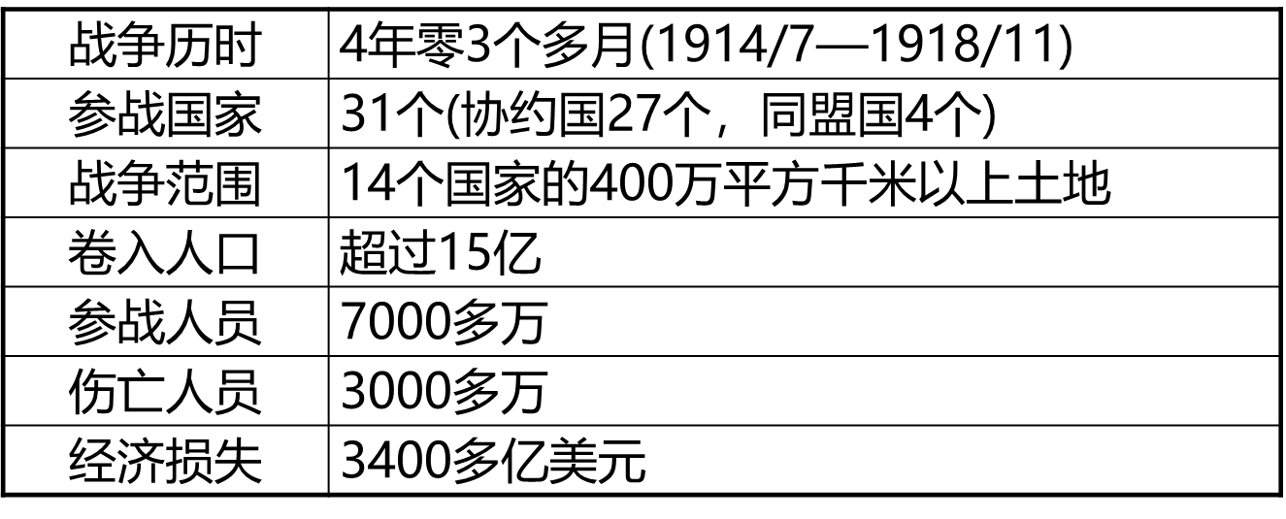
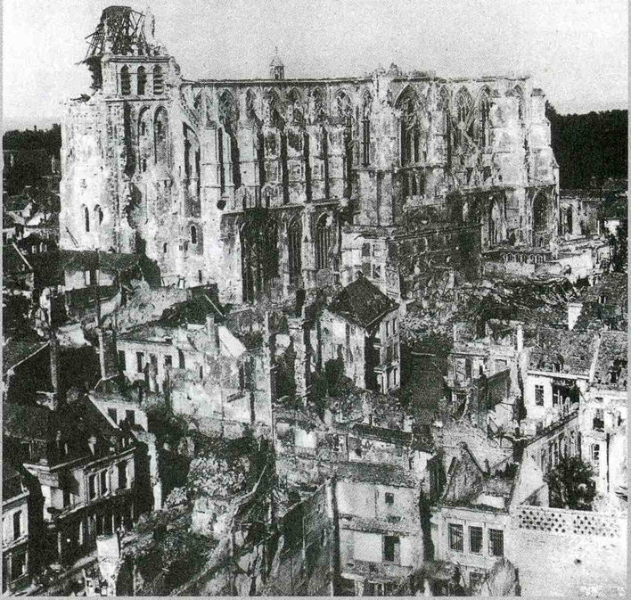
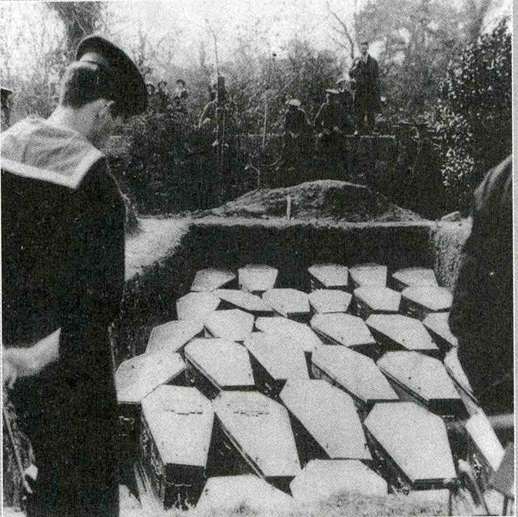
三、一战后的国际关系
4.第一次世界大战影响
（3）一战给人类社会造成了巨大的灾难
自然界的暴力，远不及人类;野蛮人的暴力，又远不及文明人！
——梁启超
一战后的欧洲
一战中牺牲的士兵

